Slide 1
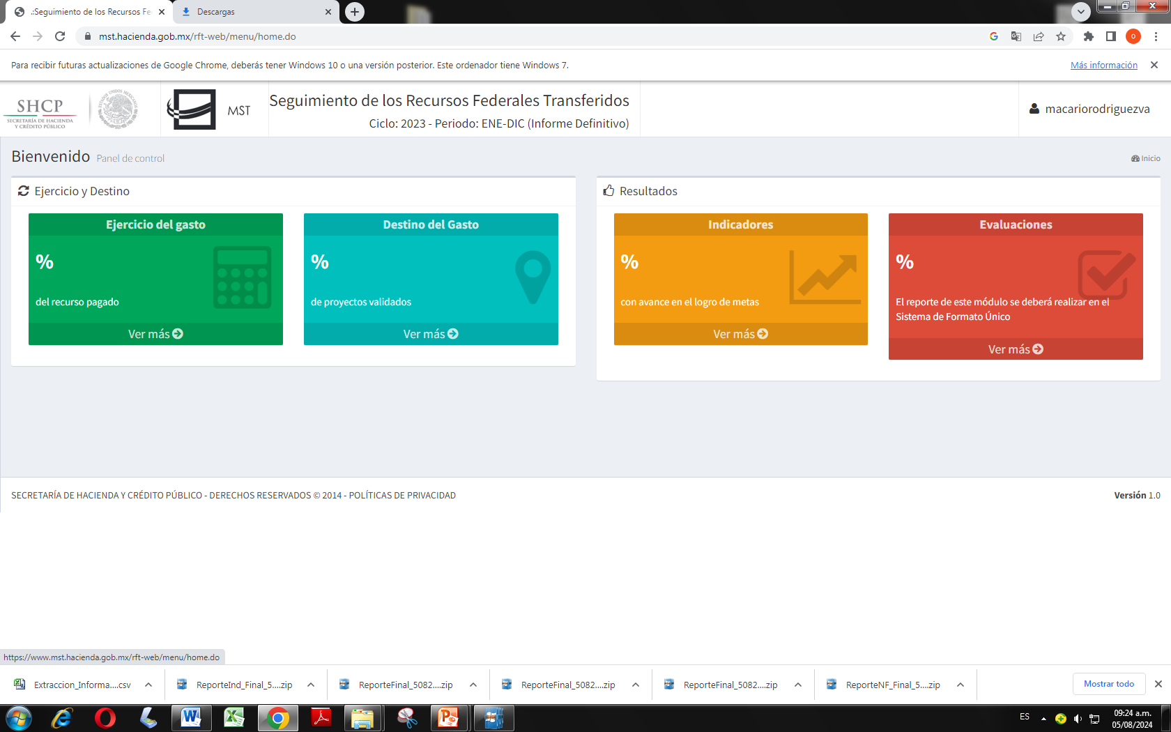
REPORTE SRFT REVUPE CICLO DEL RECURSO 2022
INFORME DEFINITIVO

Slide 2
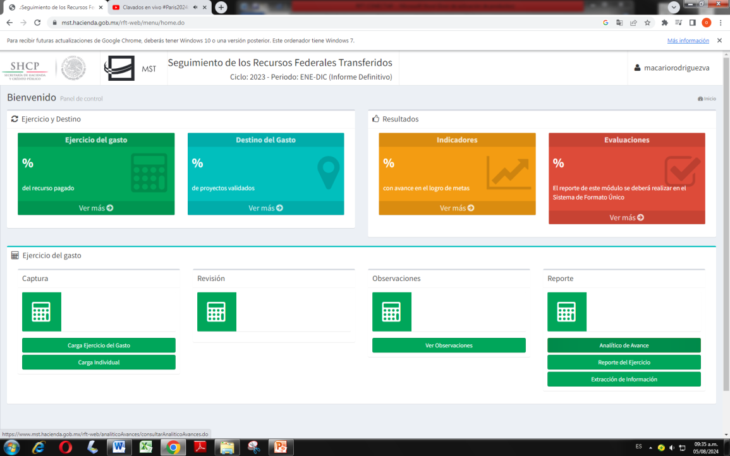
EJERCICIO DEL GASTO

Slide 3
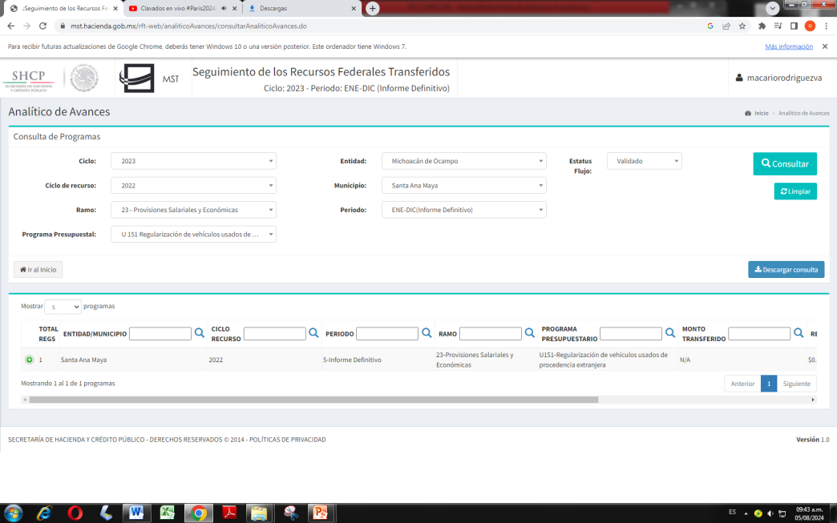
ANALÍTICO DE AVANCE

Slide 4
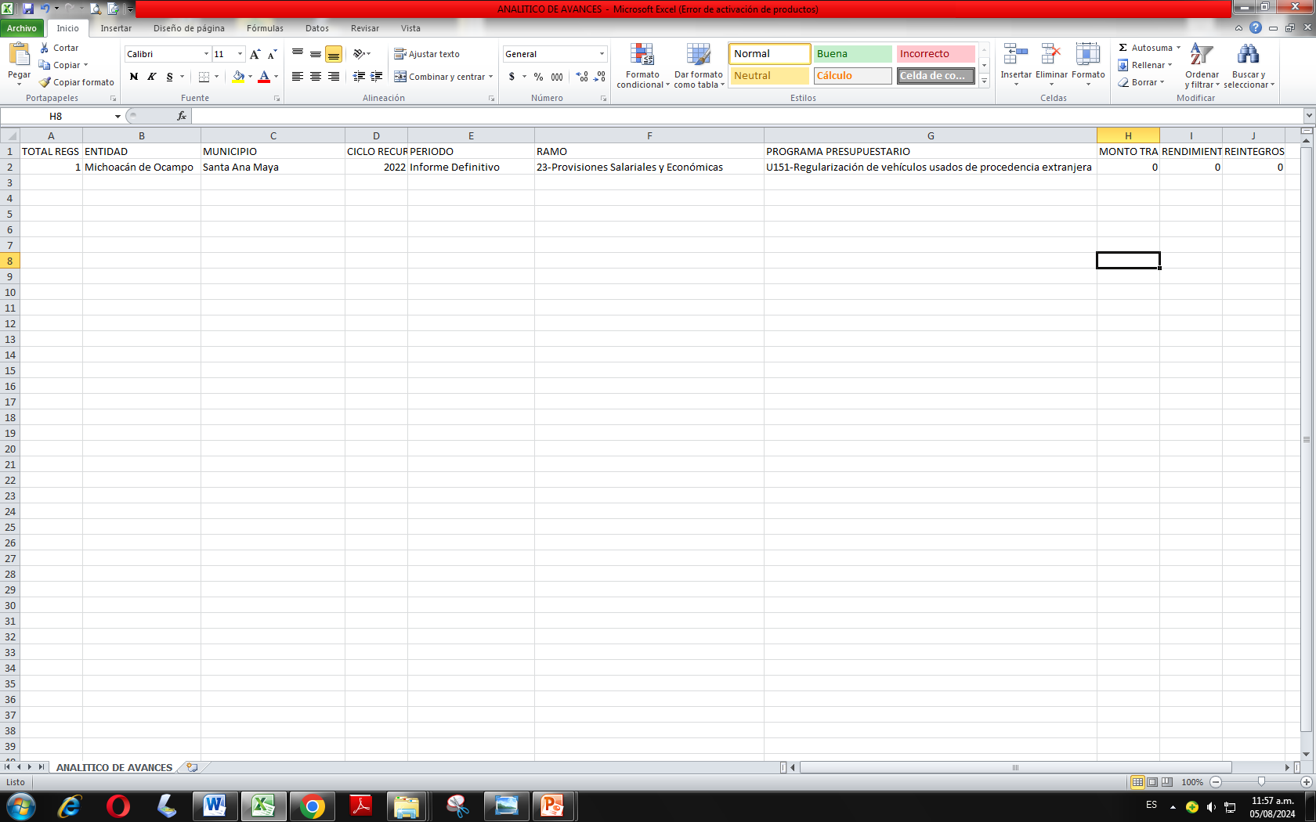

Slide 5
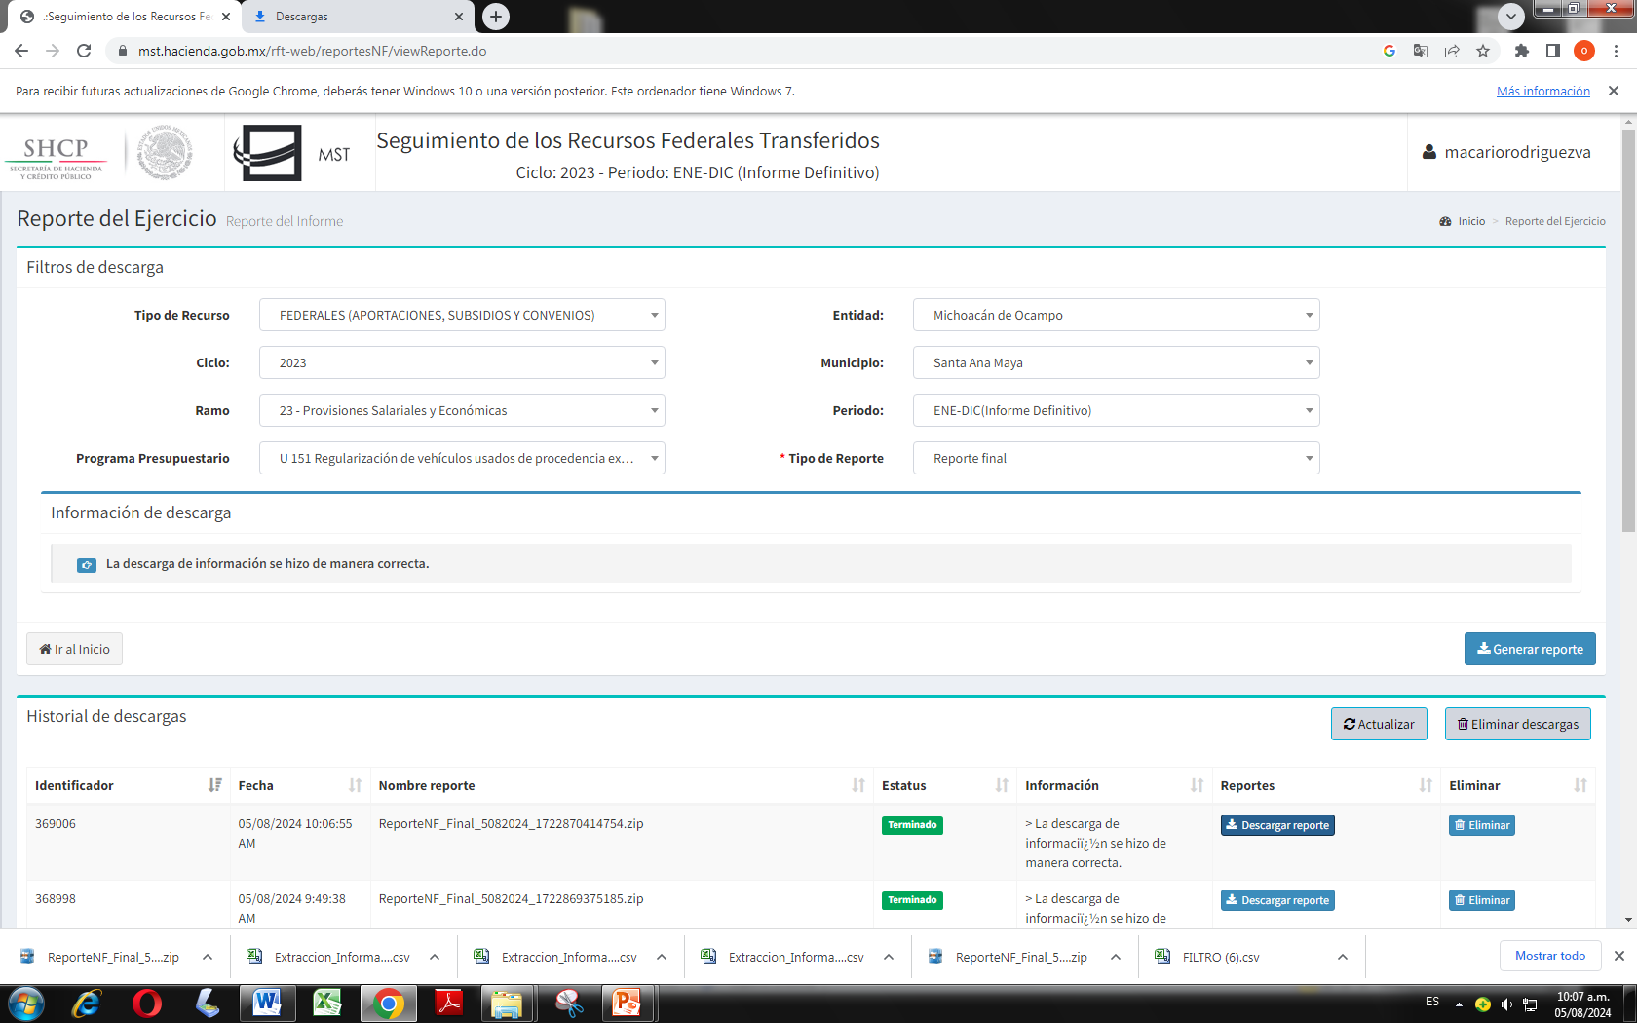
REPORTE DEL EJERCICIO

Slide 6
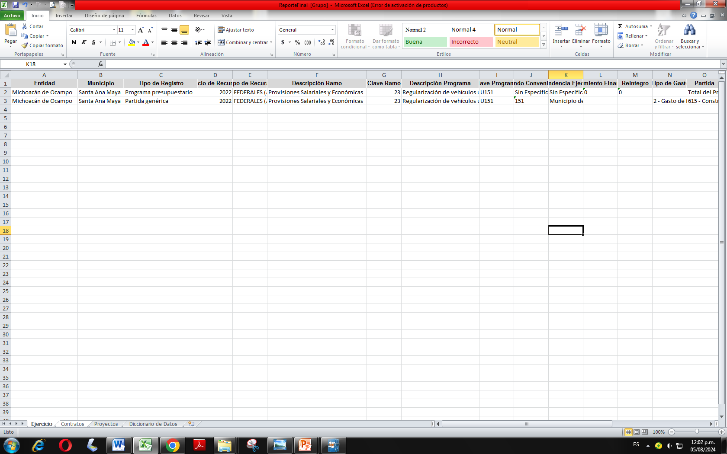

Slide 7
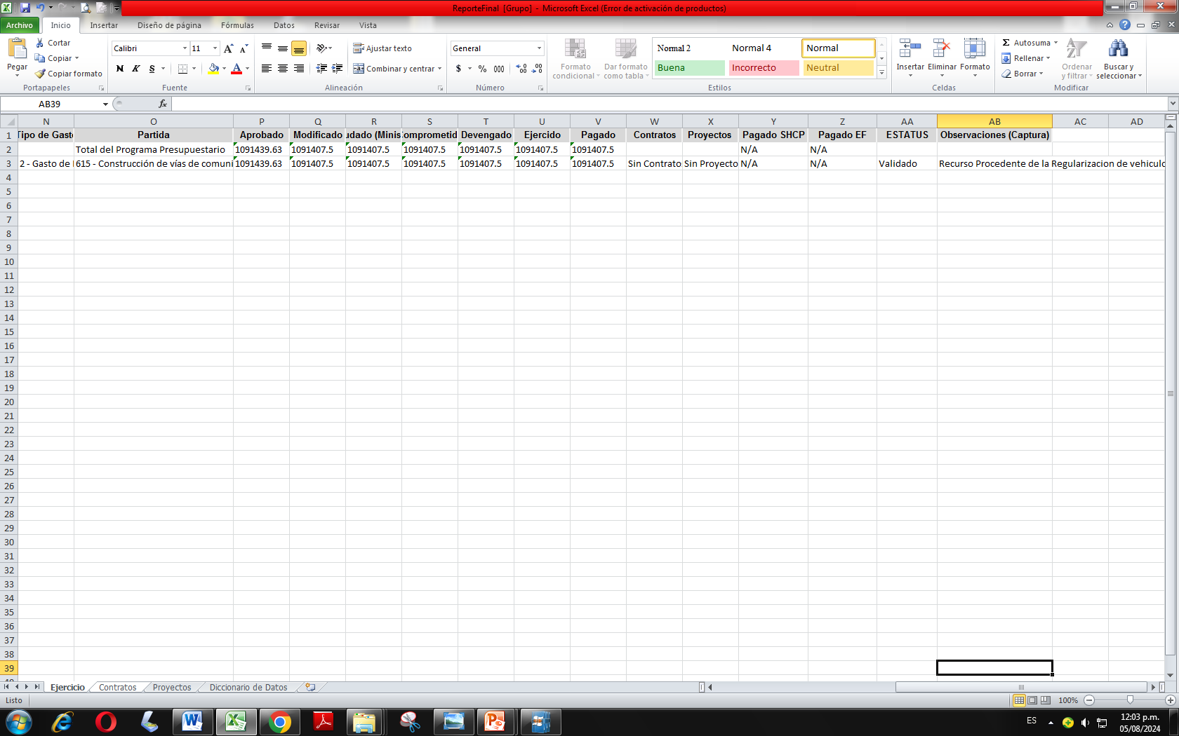

Slide 9
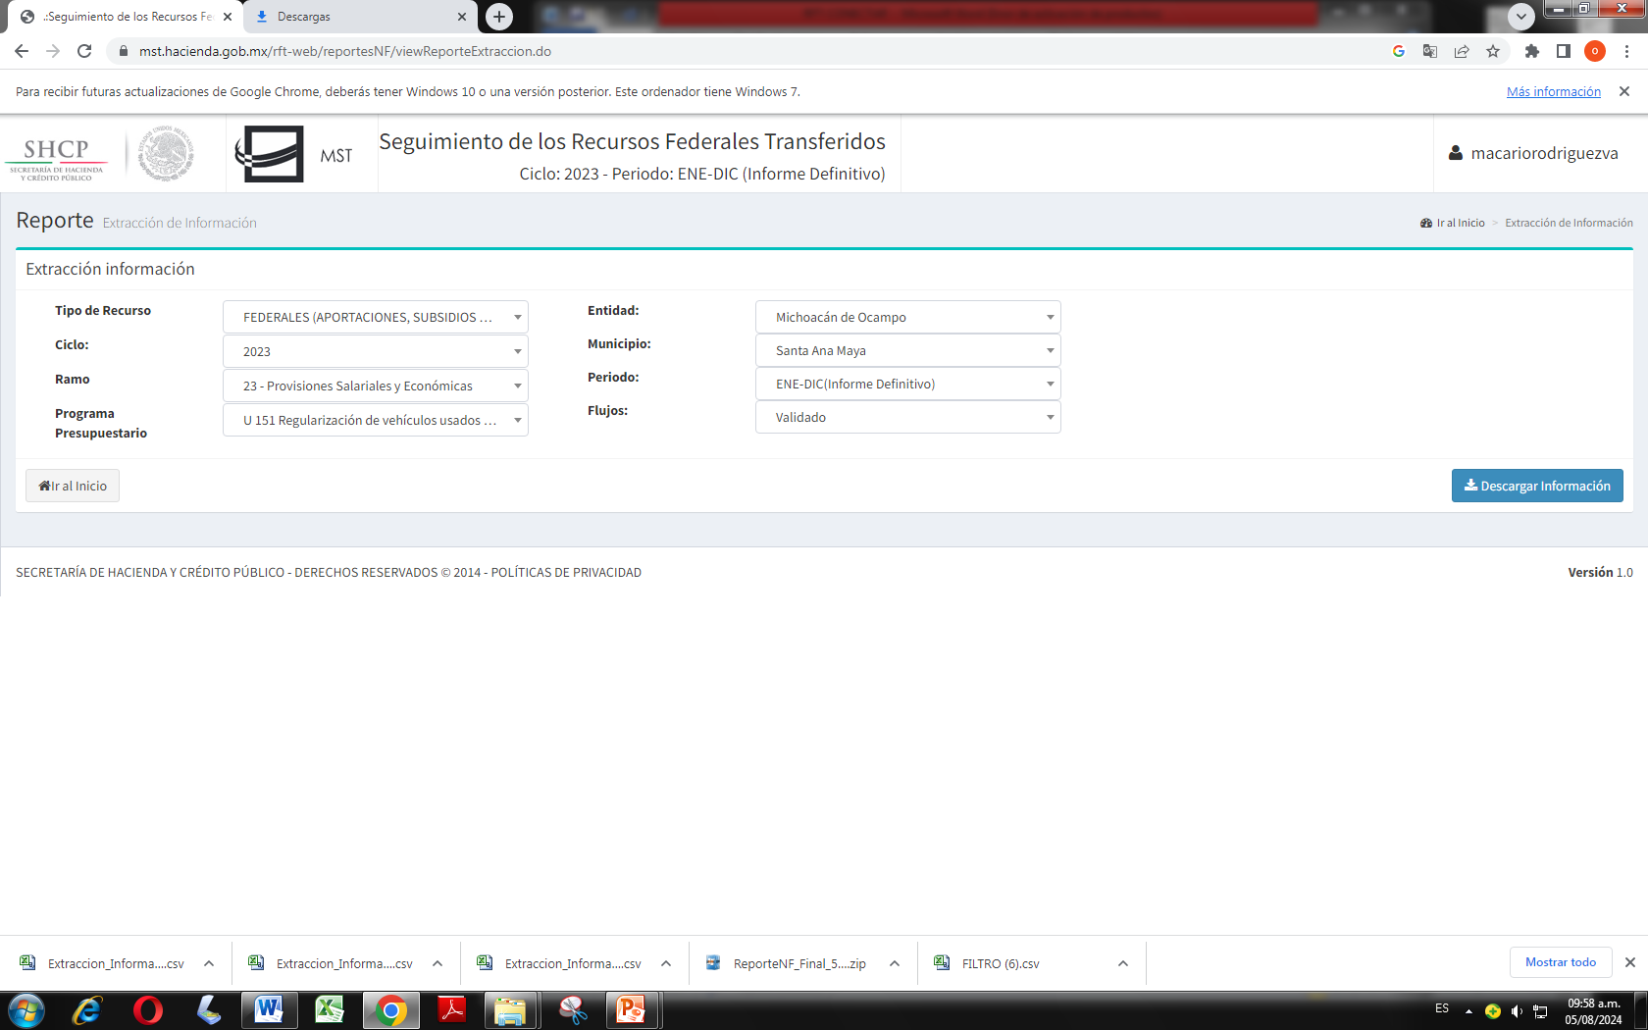
EXTRACCION DE INFORMACION

Slide 11
DESTINO DEL GASTO

Slide 12
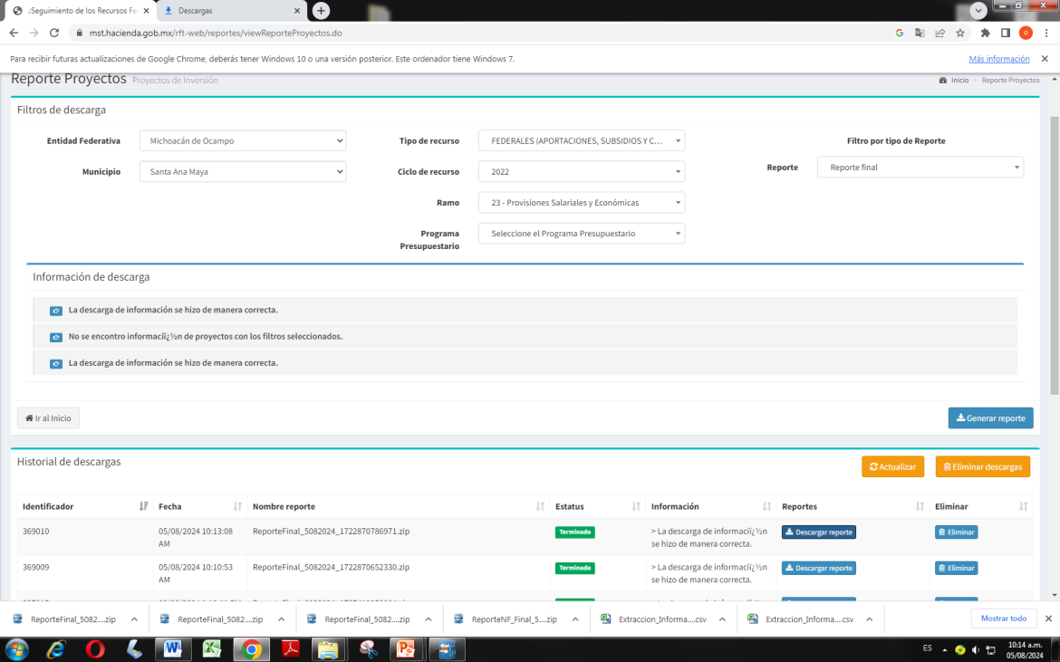
REPORTE DE PROYECTOS

